Slide 1


Proyecto Final
Instalaciones Estructuradas
Alejandra Rubio 17001001
Kevin Hernández 17001095
Fredy Marroquin 17001575

Slide 2

Requerimientos del Proyecto
Cotizar precios de ISP locales de Guatemala.
Red inalámbrica robusta para dar acceso a los registros médicos desde cualquier dispositivo
Definir las políticas de seguridad correspondientes a la red.
Data center.
Diseñar un esquema de direccionamiento IPv4 pero considerar un esquema IPv6.
Cotizar equipos e instalación.

Slide 3

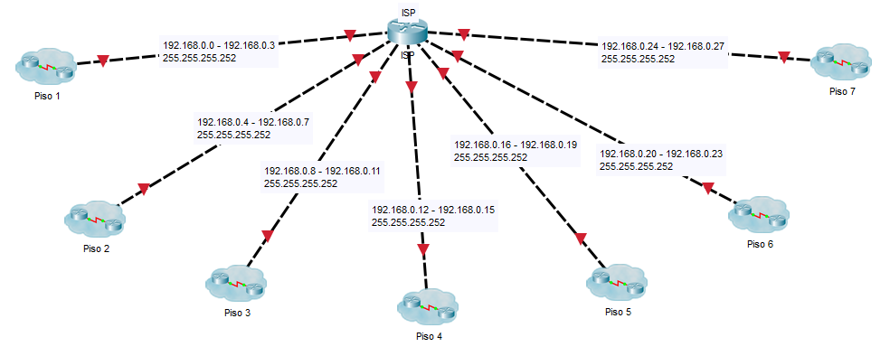
Diagrama Lógico de la Red

Slide 4
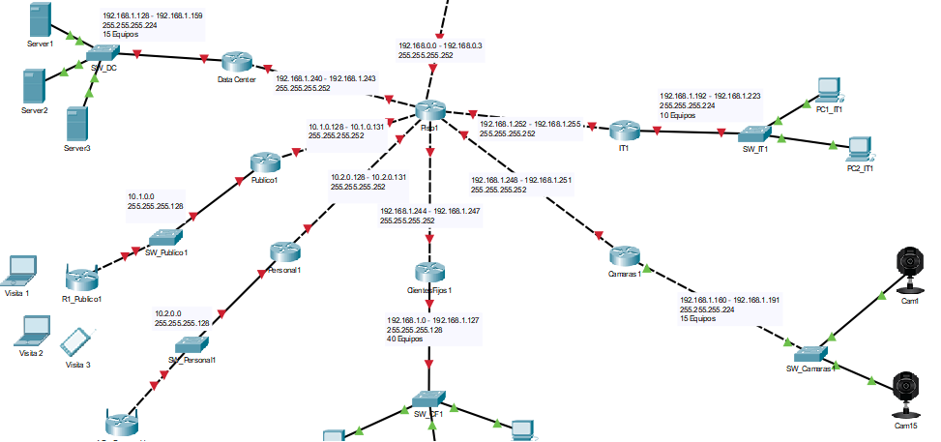
Diagrama Lógico de la Red

Slide 5
Diagrama Físico de la Red

Slide 6
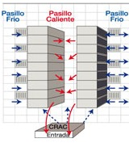
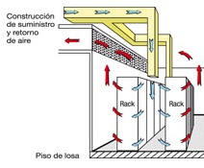
Data Center

Slide 7
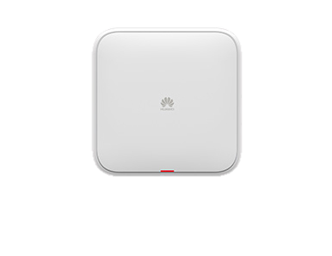
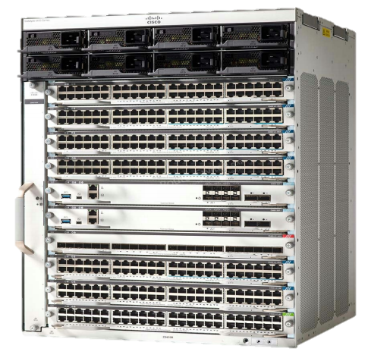
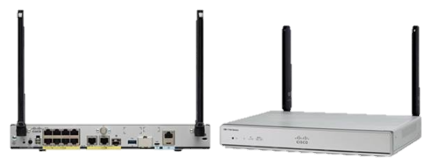
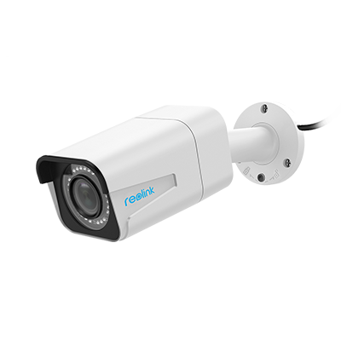
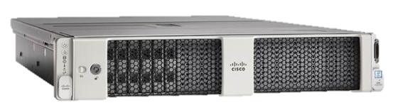

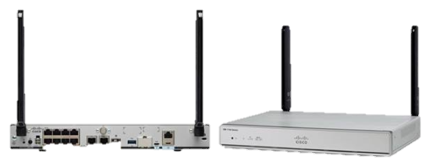
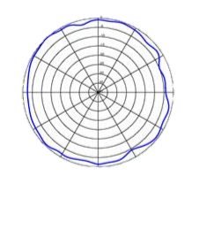
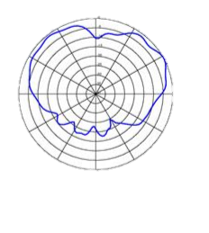
Equipo Utilizado
CÁMARA RLC-511 – 5MP PoE Bullet Security IP Camera | Resolución: 2560x1920 2.4 veces 1080p 1.3 veces 1440p Super HD Ángulo de Visión: 31° ~ 90° PoE Zoom Óptico 4x
SWITCH Cisco Catalyst C9410R Series Switch | Número de Slots: 10 Densidad de Puertos Máx.: 384 Máx. PoE por Slot: 2960W Estándar IEEE 802.11ac PoE 10GbE en fibra
SERVIDOR Cisco UCS C240 M5 Rack Server | Procesadores: 2 Memoria Máx.: 9TB Tolerancia a Fallos Escalabilidad
ROUTER Cisco 1100-8P Series Integrated Services Router | No. de Puertos: 2 WAN y 8 LAN Performance: 350 Mbps Download/Upload Speed: 1.2Gbps/200Mbps Estándar IEEE 802.11ac PoE VPN
ACCESS POINT Huawei AP7060DN Access Point Área de Efectividad 5G (horizontal) 5G (vertical) | Cantidad Máx. de Usuarios: 1024 Velocidad Máx.: 6 Gbps Maximum Transmit Power: 5G – 27dBm Estándar IEEE 802.11ax BYOD PoE
SWITCH Juniper EX4300-48P Ethernet Switch | Data rate: 496Gbps Throughput: 369Mpps MAC adresses: 64,000 Estándar IEEE 802.11ac PoE 10GbE en fibra

Slide 8
Costo de Implementación

Slide 9
Políticas de Seguridad
Administrador de Red
Personal de IT
Usuarios Externos
Personal del Hospital
Seguridad de Hardware y Software
Comentarios e instrucciones de edición de plantilla

Slide 10
GRACIAS!
Alejandra Rubio 17001001
Kevin Hernández 17001095
Fredy Marroquin 17001575

